Slide 1
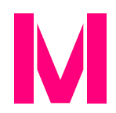
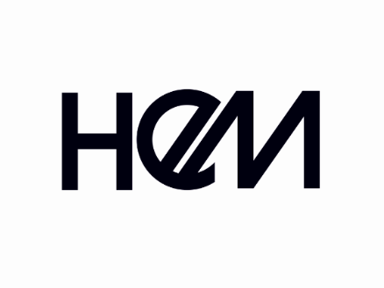
2017年12月吉日
Press Release
ライセンス企画を行うレインボーワークス、
新たに「HeM(ヘム)」のプロパティ使用におけるライセンス契約を締結
この度、ライセンス企画を行う有限会社レインボーワークス(所在地：世田谷区池尻3-30-2 代表：小泉憲孝)は、
株式会社協和が展開し、伊藤忠商事株式会社がマスターライセンス権を有する、日本のバッグブランド 「HeM(ヘム)」のプロパティ使用におけるサブライセンス契約を2018年1月から締結をいたします。
1999年、日本においてバッグブランドとして展開を始めたHeM。
シンプルかつキャッチ―で特徴的なロゴを使ったデザインが、当時の10代～20代の若者を中心に爆発的な人気を
博しました。
有限会社レインボーワークスでは、今後「HeM」のプロパティを使用し、トータルライフスタイルブランドとして
新たにカジュアルウェアを提案し展開をしてまいります。
「HeM(ヘム)」の概要
1999年に日本で展開を開始したバッグブランドです。著名ブランドの広告やアートディレクションを数多く手掛けてきた ドイツ人の著名クリエーター、Markus Kiersztan（マーカス・キールステン）氏のデザインした特徴的なロゴを用い、 シンプルかつキャッチ―なデザインが、当時の10代～20代の若者を中心に爆発的な人気となりました。
現在は、国内有力バッグメーカーの株式会社協和を通じて雑貨専門店やファッションビルなどを中心に展開を拡大しています。
【会社概要】
■会社名：有限会社レインボーワークス
■所在地：〒154-0001 東京都世田谷区池尻3-30-2 昭和ビル
■TEL：03-3795-9090 ■URL： http://www.rainbowworks.jp/
■業務内容：ライセンス企画
▼本件に関するお問い合わせ先▼
三宿基地株式会社 広報担当：松浦 那摘
所在地：東京都世田谷区池尻3-30-2昭和ビル
http://www.mishukukichi.tokyo/
TEL：03-3795-0077 Mail：natsumi@mishukukichi.tokyo

